Slide 1
Využití multimediálních nástrojů pro rozvoj klíčových kompetencí žáků ZŠ Brodek u Konice reg. č.: CZ.1.07/1.1.04/02.0041
Předmět : Matematika a její aplikace
Ročník : 9.
Téma : Funkce tangens
Autor : Mgr. David Suchánek

Slide 2
Funkce TANGENS
tg α
β
χ
δ
δ
α
tg 45° = 1
tg 0° = 0

Slide 3
Zapiš pomocí zlomku poměr délky odvěsny protilehlé k úhlu α a délky odvěsny přilehlé k úhlu α u obou trojúhelníků a potom oba poměry porovnej.
a
b
a : b =
B´
B
c´
c
a´
a
.
.
α
α
A
b
C
A´
b´
C´
a
b
a´
b´
=

Slide 4
V pravoúhlém trojúhelníku ABC s pravým úhlem u vrcholu C, se poměr délky odvěsny protilehlé k úhlu α a délky odvěsny přilehlé k úhlu α nazývá tangens α.
tg α =
a
b
B
c
a
.
α
A
C
b
Tangens α se rovná protilehlá ku přilehlé!!!

Slide 5
Čemu se rovná tgβ a tgχ v pravoúhlém trojúhelníku PRS?
řešení:
P
tg β =
p
s
β
r
χ
S
cos χ =
s
p
s
.
p
R
cvičení

Slide 6
Na obrázku je pravoúhlý trojúhelník. Zapiš podle údajů z obrázku tgα a tgβ a vyjádři pomocí desetinného čísla.
řešení
tg α =
7
24
0,3
=
.
24dm
7dm
tg β =
24
7
3,4
=
β
α
25dm
cvičení

Slide 7
Jak se určí tangens konkrétního úhlu?
tg 28° = ?
Opět jako u předchozích funkcí, stačí pro výpočet tg 28° zvolit jakýkoli pravoúhlý trojúhelník s úhlem o velikosti 28°.
B
a
b
...
tg 28° =
=
...
=
c
a
.
zvolte velikost b a vypočítejte
28°
velikost může být libovolná – projeví se na velikosti a
A
C
b

Slide 8
Každé velikosti ostrého úhlu α (0°< α < 90°) je přiřazena jediná hodnota tgα. Toto přiřazení je tedy funkce, nazýváme ji TANGENS.
Přibližné hodnoty funkce sinus pro velikosti úhlů uvedené v desítkách minut nalezneme opět v matematicko-fyzikálních tabulkách. Přesnější hodnoty počítáme na kalkulačče. (tlačítko označené tan)
KALKULAČKA
vypočítej:
tg 10° = tg 35° = tg 62° = tg 88° =

Slide 9
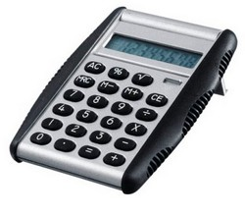
Pro tangens platí, že když se velikost ostrého úhlu α blíží k 90°, roste hodnota tgα rychle.
(viz tabulka)
Tabulka přibližných hodnot funkce tangens:
α | 10° | 20° | 30° | 40° | 50° | 60° | 70° | 80°
tgα | 0,18 | 0,36 | 0,58 | 0,84 | 1,19 | 1,73 | 2,75 | 5,67
Pro určení velikosti úhlu, když známe hodnotu tangens, používáme na kalkulačce tlačítko tan⁻¹
Vypočítej: α = ?
tgα = 0,3057 tgα = 4,989 tgα = 0,2309

Slide 10
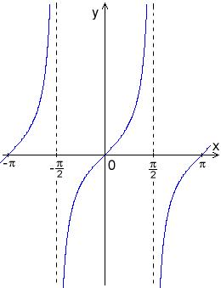
Graf funkce TANGENS

Slide 11
Zdroje:
Odvárko – Kadleček, 2000, Matematika pro 9. ročník základní školy 2 – Funkce, Podobnost, Goniometrické funkce
http://www.kalkulacka.co.cc/vedecka.php (16.8.2010)
Obrázky: http://upload.wikimedia.org/wikipedia/commons/7/79/Graf_tangens.png (16.8.2010)
http://www.betreklama.cz/fotoCache/1-19686510.jpg (16.8.2010)

